Slide 1
Annikas red. 3. En slide.
Nina Hedman, ni.hedman@gmail.com
Victor Sago, victorsago01@gmail.com
Pontus Sandliden, pontussandliden@hotmail.com
Annika Svedin, annika.svedin@gmail.com
Felix Törnqvist, felix.trnqvist@gmail.com

Slide 2
Planering från föregående redovisning
Skapa den nya strukturen för att testerna skall fungera hos alla
Klara med de kommandon och dess tester vi påbörjat och hittills planerat att implementera
Bestämma vad mer vi vill implementera

Slide 3
Kommandon och funktioner
CommandPrompt– Pontus, Nina
cd – Annika
pwd – Nina
cp – Felix
file - Victor

Slide 4
Status: Nina Hedman

Slide 5
Status: Pontus Sandliden

Slide 6
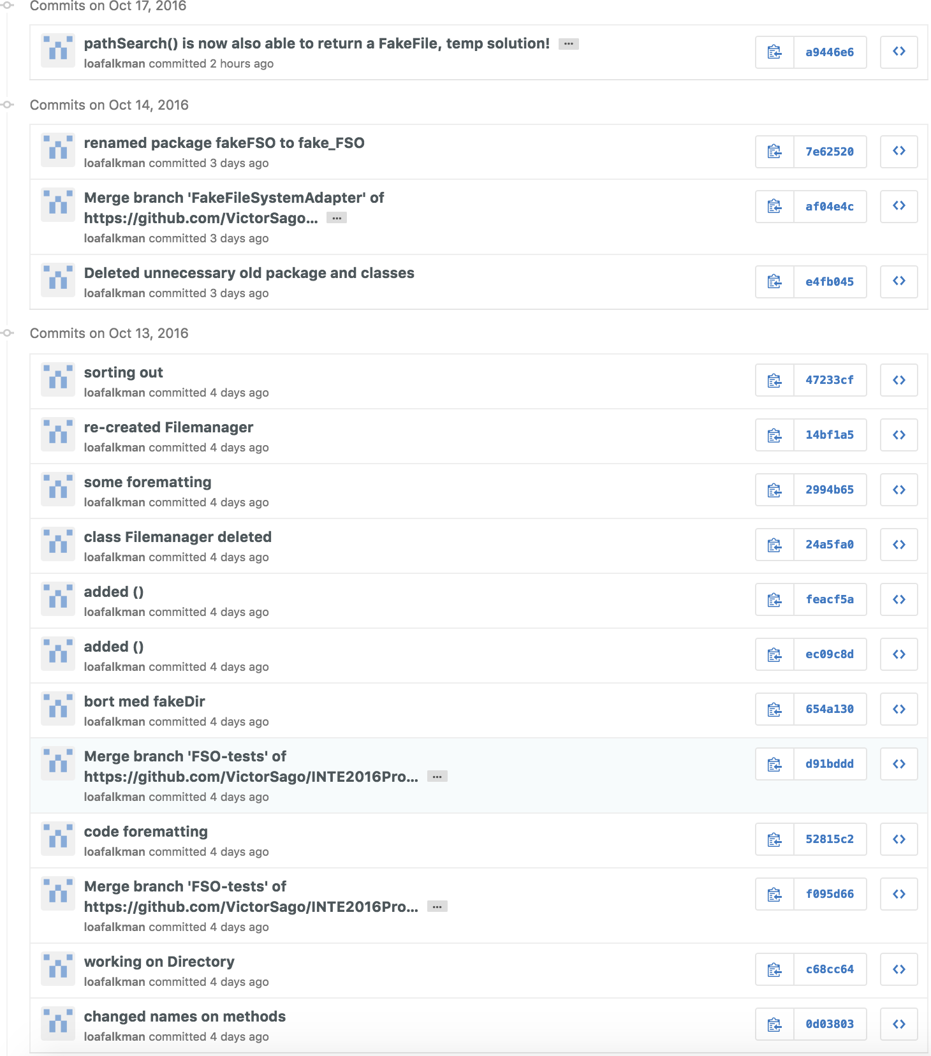
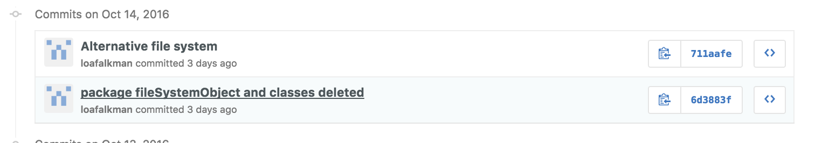
Status: Annika Svedin
Efter förra onsdagens möte har den mesta tiden
gått till att skissa på arkitekturen för “fakefilsystemet”

Slide 7
Status: Felix Thörnqvist

Slide 8
Status: Victor Sago

Slide 9
Planering

